Slide 1


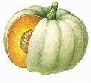


Муниципальное бюджетное учреждение дополнительного образования
«Центр внешкольной работы»
Задание по логике
«Веселые приключения»
Для учащихся 2-3 года обучения по дополнительной общеразвивающей программе «Логика»
Возраст детей 5-6,5 года
Педагог дополнительного образования
Громыко Мария Евгеньевна
г. Петропавловск-Камчатский
2026 г.

Slide 2
Уважаемые родители!
Совместное время с детьми можно провести за занимательными играми на логику.
Они помогут научить ребёнка думать, анализировать, а также замечать причинно-следственные связи.
Важно, чтобы ребёнку было интересно, чтобы он включился в процесс поиска решения, начал думать: «Почему это так?» и «Что будет, если?»

Slide 3
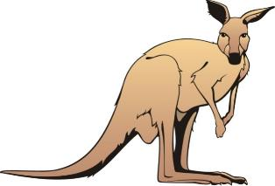

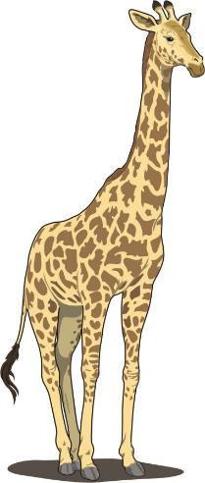


Кто здесь лишний?

Slide 4





Какую фигуру нужно поставить вместо вопросительного знака?

Slide 5
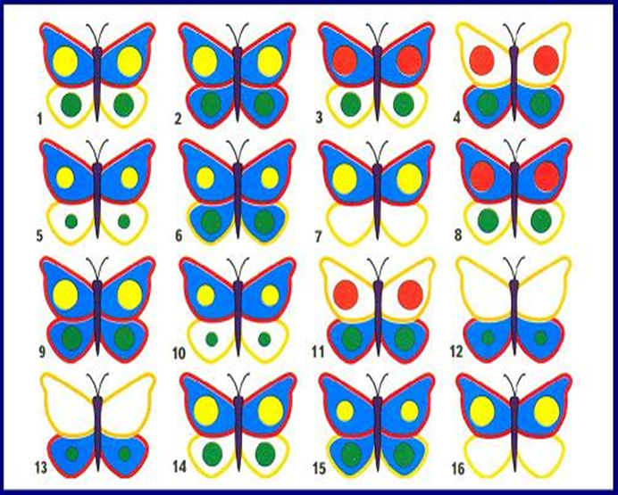
Подбери пару для каждой бабочки

Slide 6
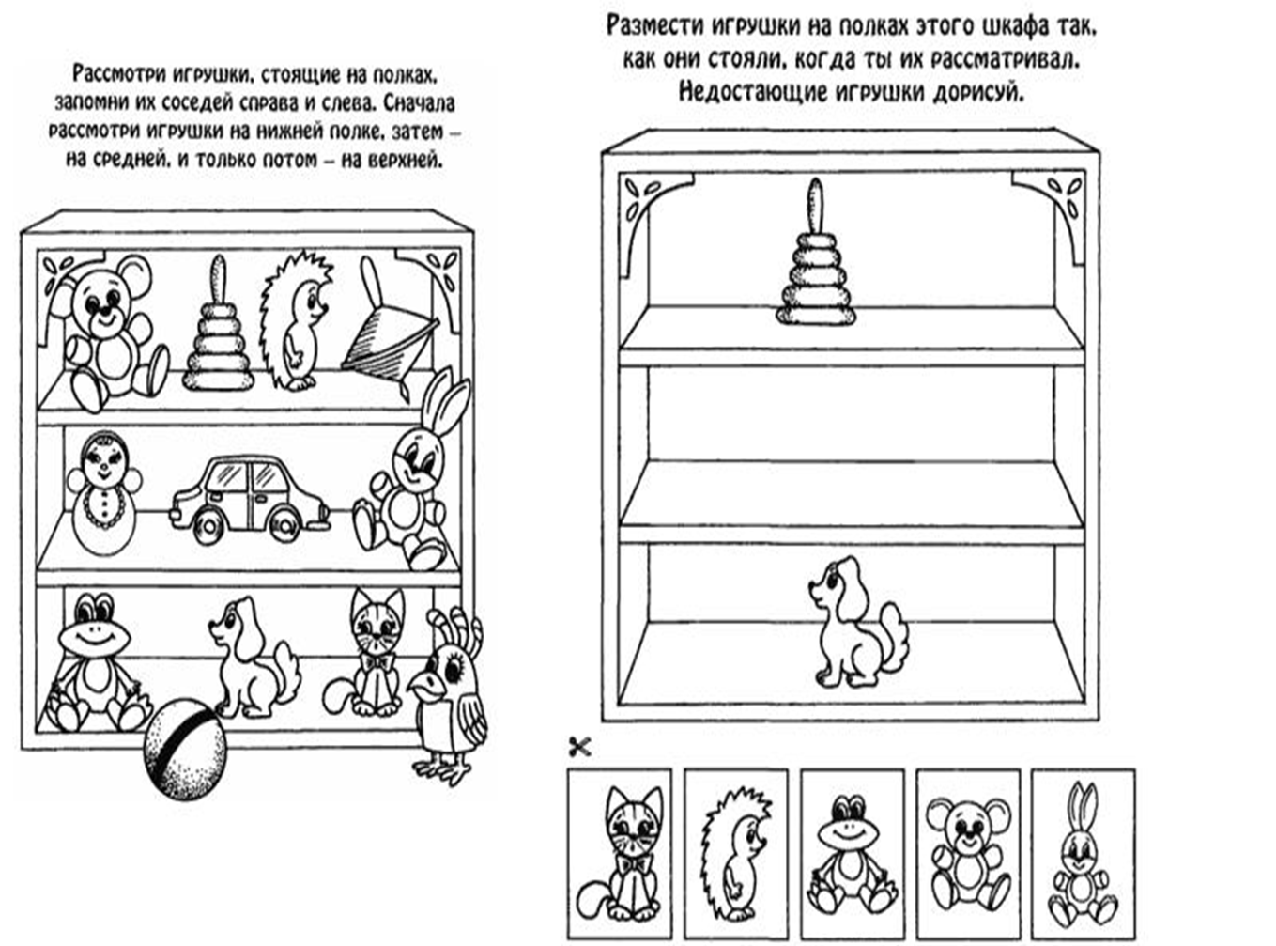
Рассмотри игрушки, стоящие на полках.
Запомни их соседей справа и слева.
Внимательно рассмотри игрушки на нижней полке, затем – на средней, и только потом – на верхней.

Slide 7
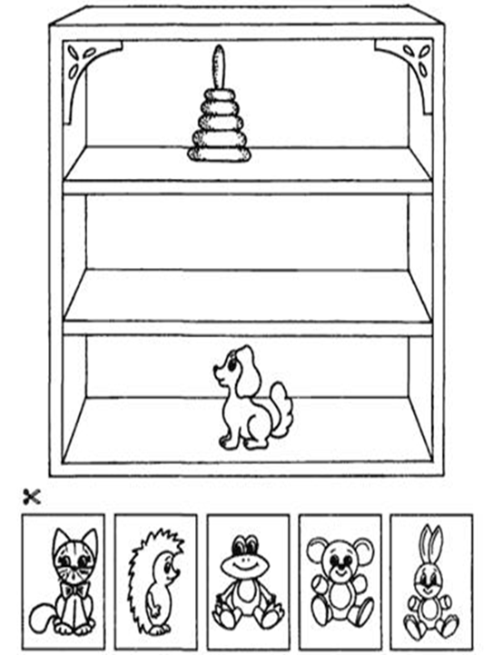

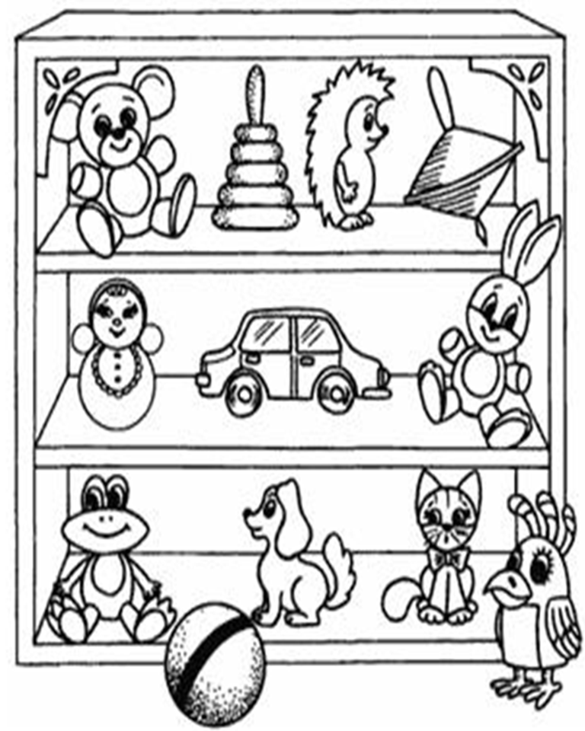
А теперь размести игрушки на полках так, как они стояли, когда ты их рассматривал.
Вспомни, каких игрушек не хватает и где они должны стоять.

Slide 8
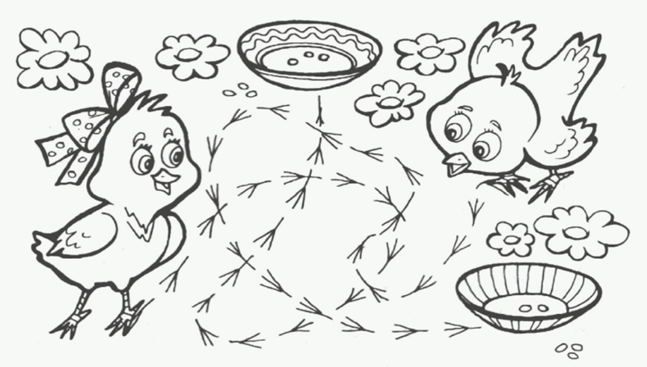
Из какой миски клевал цыплёнок с бантиком?

Slide 9

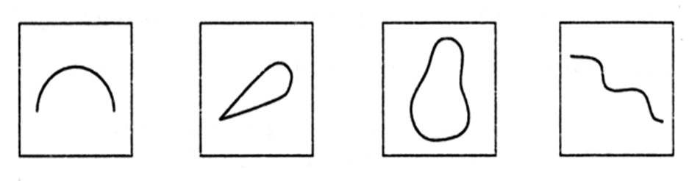
Подумай и скажи, на что похожи эти фигуры?

